Slide 1
第十三章 传智书城项目设计
项目的功能结构
数据库设计
项目环境的搭建

Slide 2
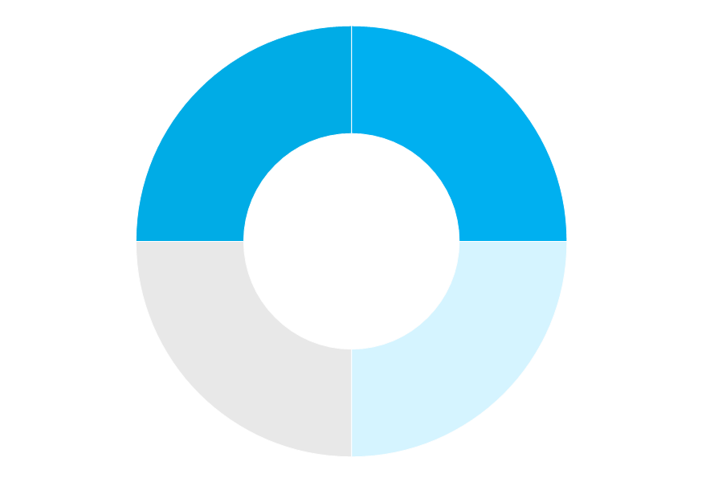
学习目标
1
掌握通过E-R图设计数据表
掌握
熟悉
熟悉搭建项目
环境
3
了解传智书城的
项目需求和功能结构
了解
2

Slide 3
目录
13.1
项目概述
☞点击查看本小节知识架构
13.2
数据库设计
☞点击查看本小节知识架构
13.3
项目环境搭建

Slide 4



知识架构
13.1 项目概述
返回目录
13.1.1
需求分析
13.1.2
功能结构
13.1.3
项目预览

Slide 5
知识架构
13.2 数据库设计
返回目录
13.2.1
E-R图设计
13.2.2
数据表结构

Slide 6
13.1 项目概述
近年来，随着Internet的迅速崛起，互联网已成为收集信息的最佳渠道并逐步进入传统的流通领域。于是电子商务开始流行起来，越来越多的商家在网上建起在线商店，向消费者展示出一种新颖的购物理念。网上购物系统作为B2B、B2C（Business to Customer，即企业对消费者），C2C（Customer to Customer，即消费者对消费者)电子商务的前端商务平台，在其商务活动全过程中起着举足轻重的作用。在传智书城项目中主要讲解的是如何建设B2C的网上购物系统。

Slide 7
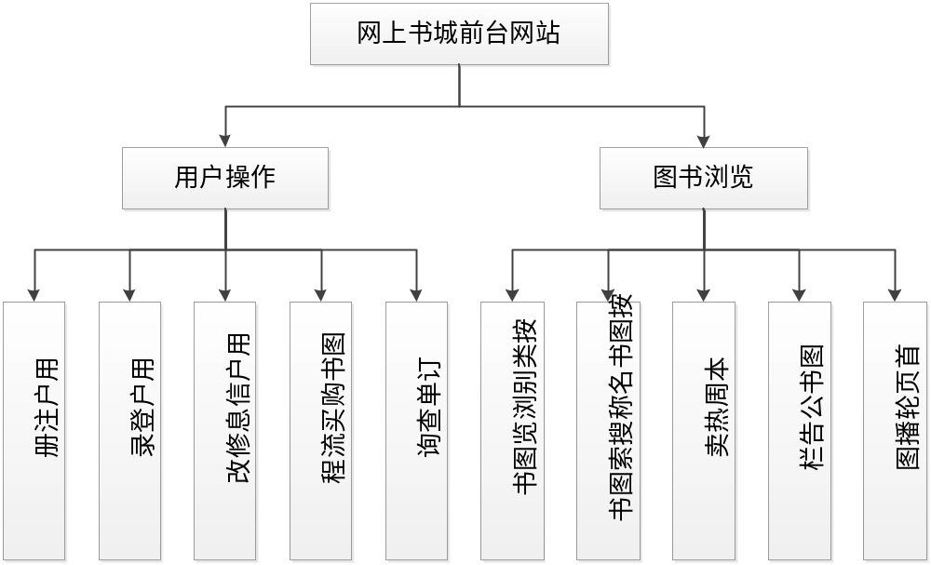
13.1 项目概述
传智书城项目分为前台和后台两个部分，前台部分功能结构如下图所示。

Slide 8
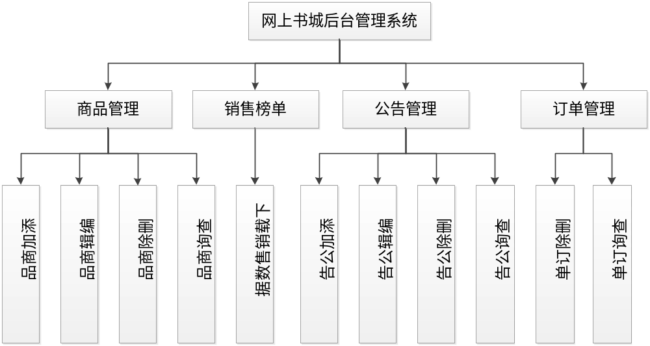
13.1 项目概述
后台部分功能结构如下图所示。

Slide 9
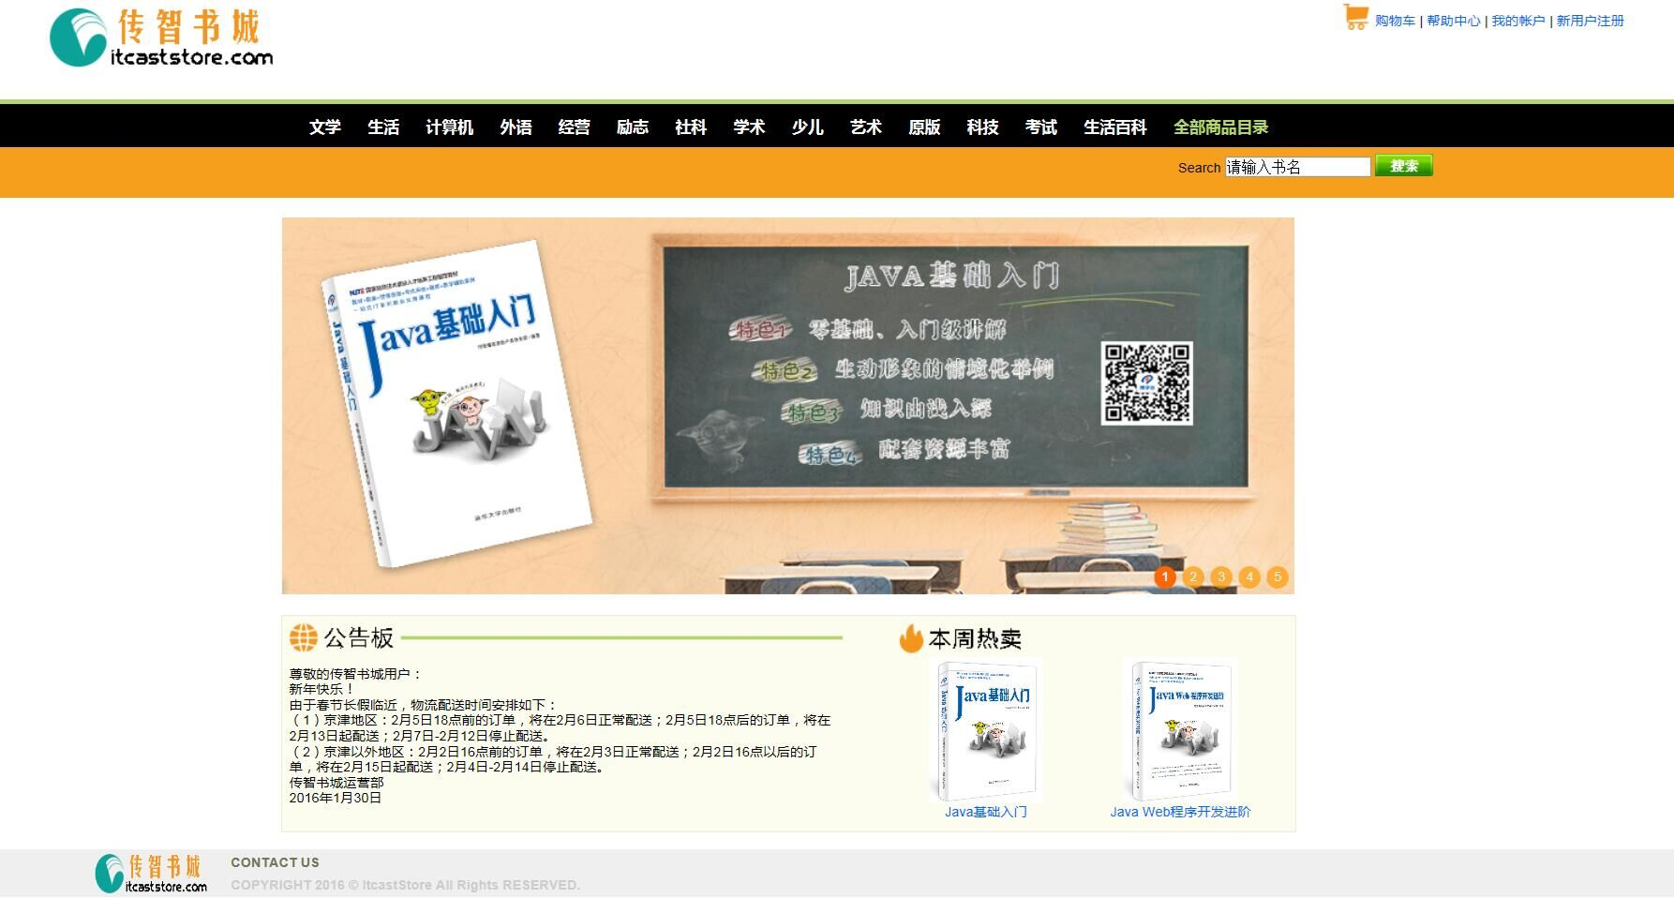
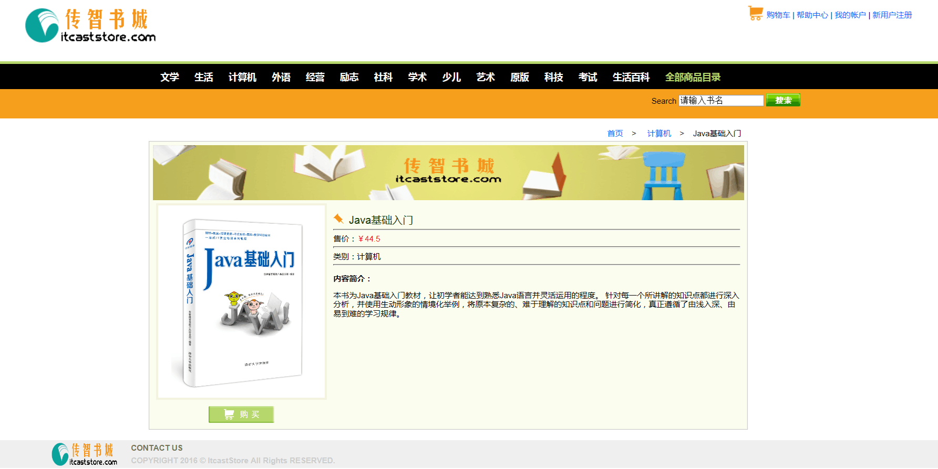
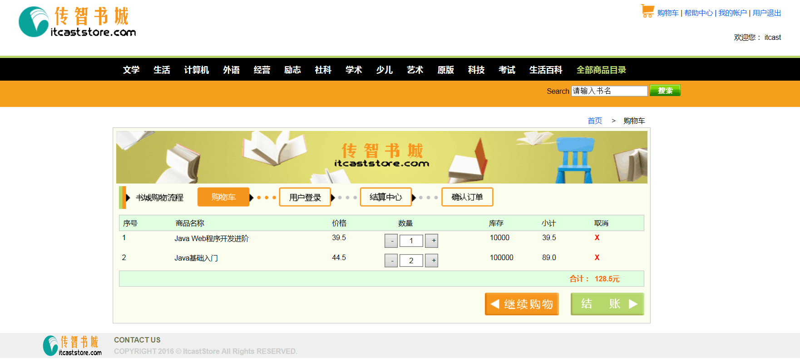
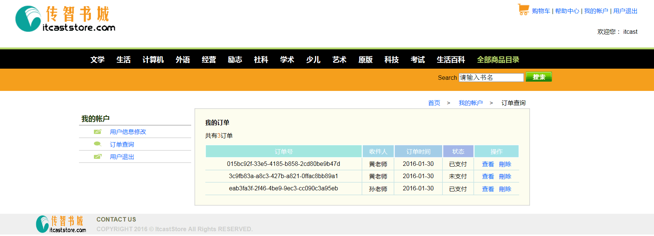
13.1 项目概述
传智书城项目由多个页面组成，接下来将展示几个核心的页面。

Slide 10
13.2 数据库设计
在设计数据库之前，首先需要明确在传智书城项目中都有哪些实体对象。根据实体对象间的关系来设计数据库。接下来介绍一种能描述实体对象关系的模型—E-R图。E-R图也称实体-联系图(Entity Relationship Diagram)，它能够直观的表示实体类型和属性之间的关联关系。

Slide 11
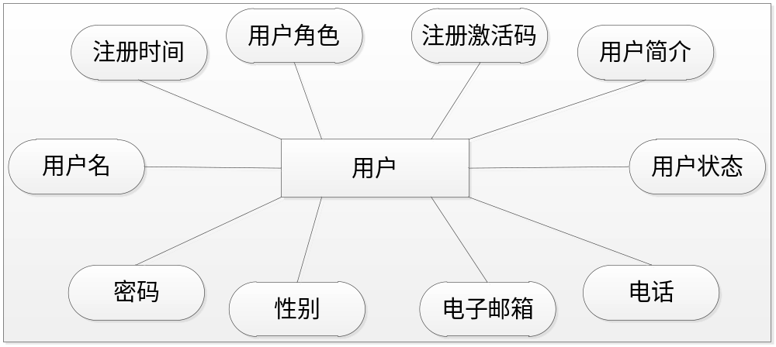
13.2 数据库设计
用户实体（user）的E-R图。

Slide 12
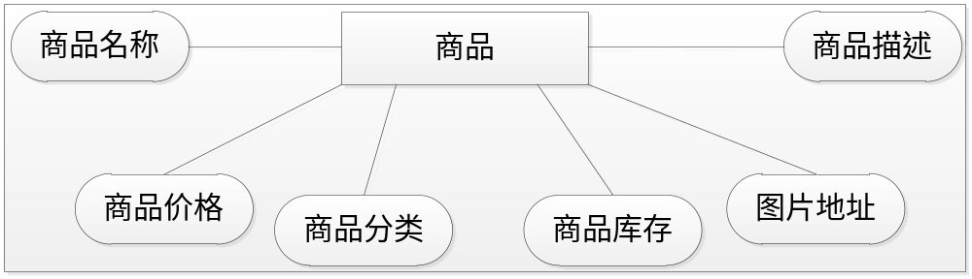
13.2 数据库设计
商品实体（products）的E-R图。

Slide 13
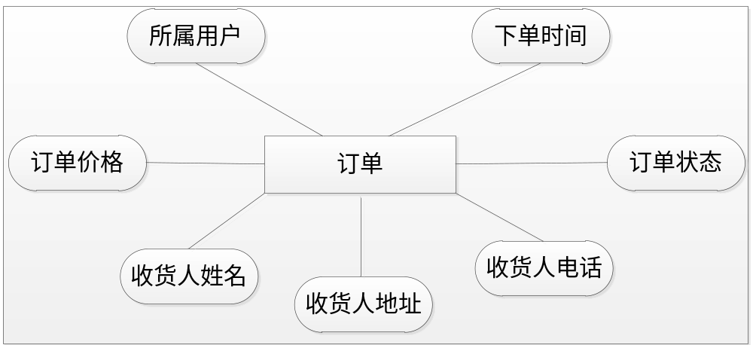
13.2 数据库设计
订单实体（orders）的E-R图。

Slide 14
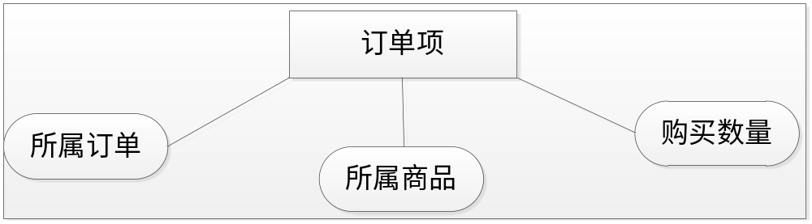
13.2 数据库设计
订单项（orderitem）的E-R图。

Slide 15
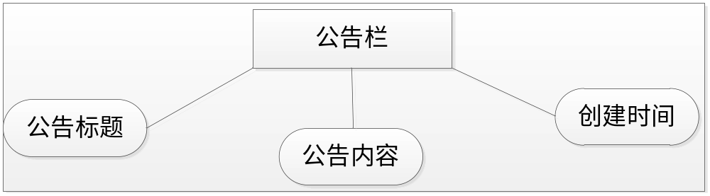
13.2 数据库设计
公告栏实体（notice）的E-R图。

Slide 16
13.2 数据库设计
了解了实体类的E-R图结构后。接下来，将根据E-R图来设计数据表。在教材中，只提供数据表的表结构，读者可根据表结构自行编写SQL创建表，也可以执行配套的项目源码中的SQL语句创建表。

Slide 17
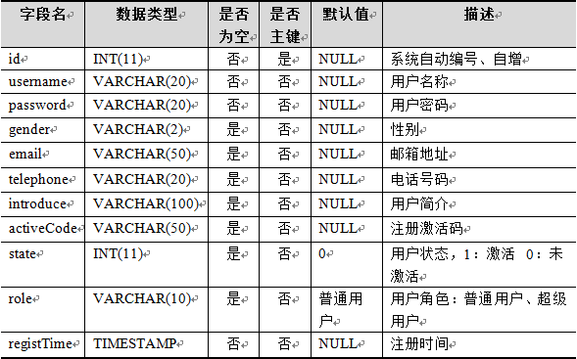
13.2 数据库设计
user表，该表用于保存传智书城系统前台以及后台用户的信息。

Slide 18
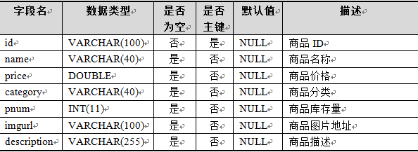
13.2 数据库设计
products表，该表用于保存传智书城系统前台以及后台商品的信息。

Slide 19
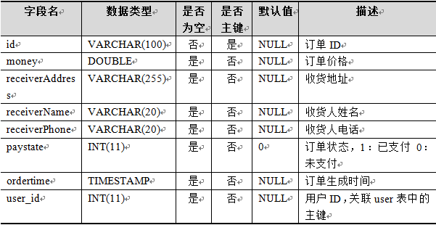
13.2 数据库设计
orders表，该表用于保存传智书城系统前台以及后台订单的信息。

Slide 20
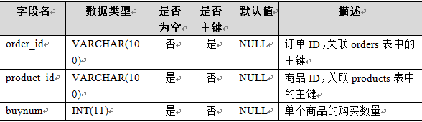
13.2 数据库设计
orderitem表，该表用于保存传智书城系统前台以及后台订单的条目信息。

Slide 21
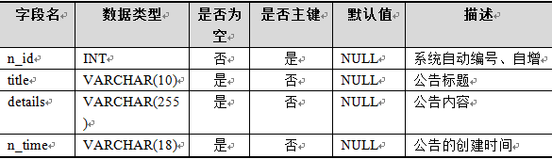
13.2 数据库设计
notice表，该表用于保存传智书城系统前台以及后台公告栏的信息。

Slide 22
13.3 项目环境搭建
在开发功能模块之前，应该先进行项目环境及项目框架的搭建等工作。具体步骤如下：
确定项目开发环境
创建数据库表
创建项目，引入JAR包
配置c3p0-config.xml
编写filter过滤器
编写工具类DataSourceUtils

Slide 23

13.4 本章小结
本章主要针对传智书城项目的前期准备工作进行了讲解，首先介绍了项目需求、功能结构，并给出了部分项目预览页面，使读者对传智书城项目有个大体的了解，然后讲解书城项目中的E-R图以及相关数据表结构的设计，最后，针对项目的环境搭建，进行了详细的讲解。通过本章的学习，读者可以了解传智书城项目的需求、功能结构及其数据库和数据表是如何设计的，并可以搭建项目的基础环境。

